Slide 1
Kako EU spodbuja žensko podjetništvo?
Natalija Stošicki
Dan ženskega podjetništva, Vransko, 08. 04. 2022

Slide 2
P
Uvod
Vrzeli in ovire pri financiranju ženskega podjetništva
Vsebina
Instrumenti za izboljšanje dostopa do financiranja za ženske
Primeri programov spodbujanja podjetništva v EU
Zaključek

Slide 3
UVOD
V Evropi predstavljajo ženske približno 52 % celotnega prebivalstva.
Ženske so med podjetniki premalo zastopane/za podjetništvo se v osnovi odloča manj žensk.
Številne študije kažejo, da se ženske soočajo z ovirami pri financiranju svojih podjetij.
Podpora za naložbe v okviru finančnih instrumentov in EFSI ni bila posebej namenjena podjetnicam/vlagateljicam; trenutni naložbeni okvir za podjetnice/vlagateljice je razdrobljen in ne vključuje sistemskega poudarka na spolu.
Zagonska podjetja, ki jih ustanovijo ženske (SISTA x Boston Consulting Group,2019) ,
predstavljajo le 5% vseh novoustanovljenih podjetij, financiranih v Franciji in
imajo 30% manj možnosti, da jih financirajo glavni vlagatelji v nasprotju z moškimi.
Neravnovesje se še poveča za kasnejše faze financiranja.
Na podlagi sedanjih trendov bo potrebnih 202 leti, da se v celoti odpravi vrzel med spoloma v priložnostih in v udeležbi v gospodarstvu.
Pozitivno => Podatki kažejo, da se naložbena klima za podjetnice v EU počasi izboljšuje. InvestEU daje osrednjo vlogo pri podpori MSP, ki jih vodijo ženske (EC 2020).

Slide 4
Vrzeli in ovire pri financiranju ženskega podjetništva
Med ključne dejavnike vrzeli financiranja podjetnic štejemo:
manj podjetniških izkušenj;
sodelovanje v obrobnih sektorjih, v katerih prevladujejo ženske (navadno vodijo manjša in manj dinamična podjetja kot moški in delujejo v ne-kapitalsko intenzivnih sektorjih => osebne storitve);
bonitetno točkovanje na podlagi spola;
spolni stereotipi v kreditnem postopku, pristranskost investitorjev glede na spol mnogokrat se jih zaznava kot bolj tvegane.
Ženske imajo manj kapitala, manj učinkovite podjetniške mreže, so manj naklonjene tveganju.
Ženske dajejo prednost virom samo-financiranja => tako manj pogosto kot moški zaprosijo za zunanje financiranje.

Slide 5
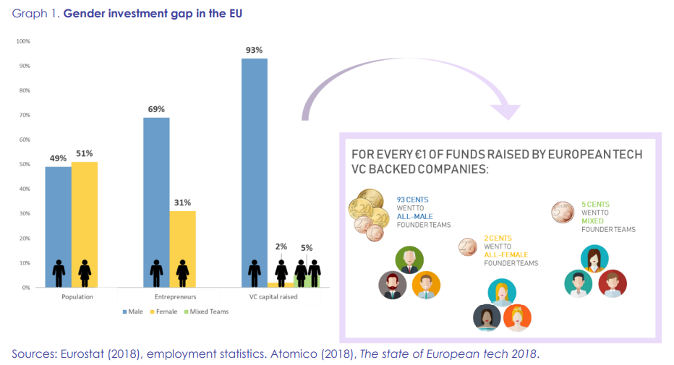
Vrzel v naložbah po spolu
Podjetja, ki jih vodijo ženske so pogosto premalo kapitalizirana in uporabljajo manj zunanjega financiranja ter se bolj zanašajo na osebne prihranke in sredstva partnerjev (EC, 2020; OECD, 2018). Privabljajo tudi manj naložb v lastniški kapital v zgodnji fazi (early-stage equity investment):
Tehnološka podjetja, ki jih podpira VC – „ustanovne ekipe po spolu“ (Atomico report: The state of European tech 2018):
izključno moške ekipe => prejmejo 93 % vloženega kapitala in predstavljajo 85% poslov
mešane ekipe => prejmejo 5% kapitala in
ženske ekipe => prejmejo 2% kapitala.

Slide 6
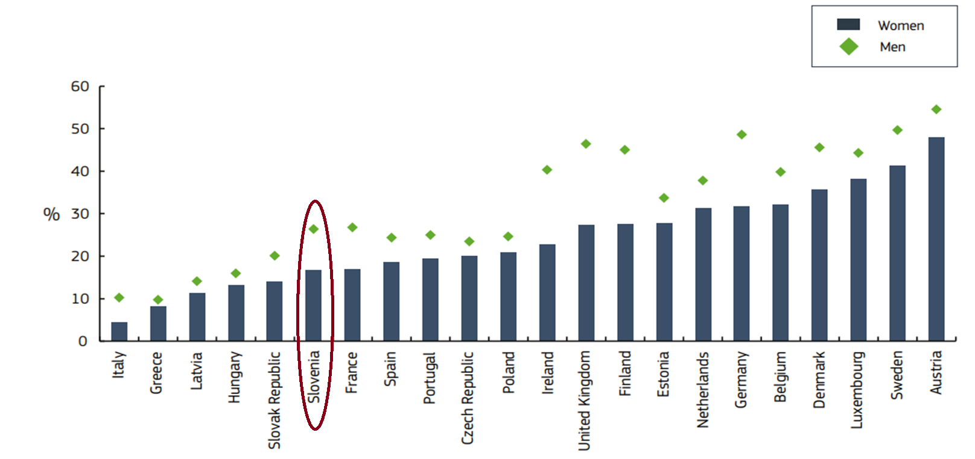
Razlika med spoloma v zaznanem dostopu do zagonskega financiranja (start-up financing), 2013 (OECD, 2016)
Odstotek posameznikov, po spolu, ki so odgovorili pritrdilno na vprašanje: "ali imate dostop do denarja, ki bi ga potrebovali, če bi želeli začeti ali razviti podjetje?"
Notes:
Analiza je pokazala, da ženske manj verjetno kot moški navedejo, da imajo dostop do potrebnega financiranja za ustanovitev podjetja, kot prikazuje slika.
Ta ugotovitev velja za vse države članice EU. Vrzel pa je znatna v mnogih državah. V sedmih državah članicah EU so moški več kot 1,5 krat pogosteje kot ženske poročali, da imajo dostop do financiranja za ustanovitev podjetja. V Italiji 2,3-krat, na Irskem 1,8-krat, v UK 1,7-krat, na Finskem 1,6-krat, v Franciji 1,6-krat, v Sloveniji 1,6-krat in v Nemčiji 1,5-krat.

Slide 7
Instrumenti za izboljšanje dostopa do financiranja za ženske
V državah članicah EU se že uporabljajo številni instrumenti javne politike za izboljšanje dostopa do financiranje za podjetnice:
Nepovratna sredstva ženskam za zagon podjetja
Mikrokrediti – za izboljšanje finančne vključenosti s premagovanjem tržnih in socialnih ovir na finančnem trgu za prikrajšane skupine.
približno 40% mikrokreditnih posojil v letih 2012-2013 je bilo namenjenih ženskim podjetnicam in
približno 1/3 mikrofinančnih institucij posebej osredotočena na ženske (Podatki mikrofinančne mreže v Bendig et al, 2014).
Vse večji trend v javni politiki je, da se podjetnicam s podjetji usmerjenimi v rast, vključno z naložbami tveganega kapitala (VC) ponudi obsežnejša finančna podpora.

Slide 8
Primeri programov spodbujanja podjetništva v EU
Večina Nacionalnih razvojnih bank, podobno kot SID, v okviru svojih produktov ne diferencira po spolu, pa vendar je nekaj primerov programov, nastalih na podlagi strategij držav.
BPI France – „Garantie Egalite Femmes“:
Cilj => olajšati dostop do bančnih kreditov za ženske za financiranje ustanovitve, prevzema ali razvoja njihovega podjetja.
3 stebri: širjenje informacij, individualna podpora z mentorstvom in mreženjem ter dostop do financiranja.
Garancija za posojila ženskim podjetjem:
stopnja jamstva: 80%,
jamstveni znesek: 50.000 €,
Ročnost posojila kritega z jamstvom: do 7 let,
Posojilo za obratni kapital in/ali investicije,
Jamstvo omogoča izključitev zahtev po osebnih jamstvih za zavarovanje kreditnih obveznosti,
Strošek garancije: 2,5% jamstvenega zneska.
HBOR – Hrvaška razvojna banka - „Kreditiranje poduzetnica“:
RH - sprejeta strategija razvoja ženskega podjetništva.
Cilj posojil podjetnicam => spodbujanje ustanavljanja in razvoja gospodarskih subjektov v večinski lasti žensk.
Lastnosti posojil (posojila se izvajajo preko poslovnih bank):
Namen: financiranje ustanovitve podjetja, posodobitev poslovanja, uvajanje novih tehnologij, povečanje kapacitet, razvoj in uvajanje novih proizvodov in storitev, ipd.
Znesek posojila: 26.529 € - do 265.293 €,
Ročnost posojila: do 12 let; moratorij do 3 leta.

Slide 9
Naložbe Enterprise Ireland (do 50.000 EUR) v lastniški kapital novoustanovljenih podjetij podjetnic (npr. Competitive StartFund for Female Entrepreneurs, Ireland (https://www.enterprise-ireland.com/en/funding-supports/company/hpsu-funding/competitive-start-fund-women-enterpreneurship.html)
FINNVERA (Finska razvojna banka) => je do leta 2013 ponujala posojila za podjetnice, ki pa je bilo tako kot razvojna in okoljska posojila umaknjeno iz ponudbe izdelkov (z namenom poenostavitve in učinkovitejšega upravljanja povezanega s produkti ter lažjega usmerjanja virov glede na potrebe strank).
EaSI program zaposlovanja in socialnih inovacij:
Cilj => spodbujanje enakosti med moškimi in ženskami, vključno z vključevanjem načela enakosti spolov
Nekateri posredniki so bili spodbujeni, da ciljajo na mikroposojila podjetnicam z mehanizmom prilagajanja obrestnih marž (npr. v Litvi - Šiaulių Bankas).
EIB in EIF: Sprejeta strategija za vključevanje enakosti spolov in opolnomočenju žensk v naložbene aktivnosti „Protect, Impact, Invest“.
ŽENSKO PODJETNIŠTVO

Slide 10
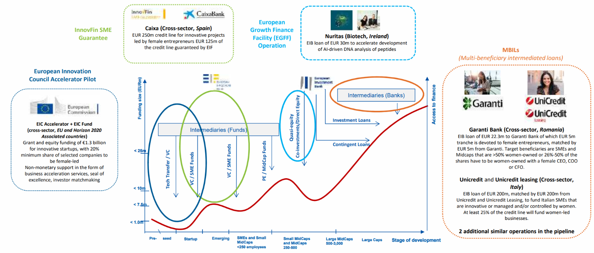
Skupina EIB pomaga pri premostitvi vrzeli v financiranju za podjetja, ki jih vodijo ženske v celotnem življenjskem ciklu
Vir: EIB 2021: Shiva Dustdar: Funding Women Entrepreneurs Through MFF 2021-2021. EU Parliament hearing Women & Investmen. April 19, 2021.
Notes:
Skupina EIB si prizadeva za izboljšanje financiranja podjetij, ki jih vodijo ženske. Nekaj nedavnih okvirnih posojil EIB (EIB framework loans) vključuje cilje za podjetnice tako v Romuniji, Grčiji kot v Italiji, in sicer:
1. InnovFin SME Garancija: Caixa (medsektorski, Španija): Kreditna linija v višini 250 milijonov evrov je namenjena financiranju projektov, ki jih vodijo podjetnice, ki želijo razviti naložbe, ki temeljijo na inovacijah. 125 milijonov evrov jamstva za kreditno linijo s strani EIF, dopolnjenih s 125 milijoni evrov s strani Caixe.
2. EGFF (European Growth Finance Facility): Nuritas (Biotech, Irska): posojilo EIB v višini 30 milijonov evrov za nadaljnje povečanje in pospeševanje razvoja umetne inteligence in analize DNK za izboljšanje globalnega zdravstvenega varstva. Nuritas je prvo podjetje na svetu, ki uporablja umetno inteligenco, analizo DNK in globoko učenje za prepoznavanje zdravju koristnih molekul, peptidov, iz naravnih virov. Dr. Nora Khaldi, prejemnica nagrade "Ženska desetletja v poslovanju in vodenju" na dogodku Women Economic Forum EU januarja 2017, je ustanovila Nuiritas leta 2014 in deluje kot CSO podjetja.
3. Posojila s posredovanjem bank:
a) Garanti Bank (Medsektorska, Romunija): posojilo EIB v višini 22,3 milijona EUR Garanti Bank, od tega je 5 milijonov EUR namenjenih podjetnicam, skupaj s 5 milijoni EUR od Garanti.
b) Unicredit in Unicredit Leasing (Medsektorska, Italija): Posojilo EIB v višini 200 EUR, ki mu ustreza 200 milijonov EUR od Unicredit in Unicredit leasing, za financiranje italijanskih malih in srednjih podjetij, ki so inovativna in jih upravljajo in/ali nadzorujejo ženske. Vsaj 25 % kreditne linije bo financiralo podjetja, ki jih vodijo ženske.
InnovFin Advisory poleg tega pripravlja študijo o dostopu do finančnih pogojev za podjetja, ki jih vodijo ženske in dostopu do tržnih priložnosti za vlagateljice, kar bo izboljšalo bazo podatkov za potencialne produkte in druge možnosti za ukrepanje.

Slide 11
Primeri skladov, s fokusom vlaganj v podjetja podjetnic
Ustanovljen leta 2014.
Osredotoča se na investicije v semenske („seed“) in zagonske faze („early - stage“) start-up podjetij v New Yorku, San Franciscu in Londonu, ki jih vodijo ženske.
Maja 2019 je zaključil s pridobivanjem zavez investitorjev že v drugi tovrstni sklad v višini 27 mio USD (več kot 5-kratno povečanje glede na prvi tovrstni sklad).
Ugotovitev/izjava ustanovitelja sklada je, da je z vlaganjem v ženske mogoče doseči velike donose.
RED Ventures Fund I je leta 2018 ustanovil RED Capital Partners.
Z namenom vlaganja v podjetja z ženskimi soustanoviteljicami v Evropi in Izraelu.
Ciljna velikost sklada je € 50 mio, ki bodo uporabljeni za investiranja v tehnološka podjetja s področja kmetijske in živilske tehnologije, umetne inteligence in digitalnega zdravstva.
Junija 2018 vzpostavljen GS sklad s strani Goldman Sachsa.
Namen sklada
Naložbe v zasebna uveljavljena podjetja s potencialom rasti, ki so jih ustanovile, jih imajo v lasti ali jih vodijo ženske ter za vlaganje v ustanovitev skladov s strani žensk, ki bi jih tudi upravljale.
Obseg sklada: 500 mio USD.

Slide 12
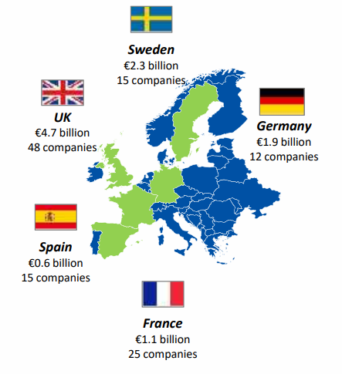
Pet najboljših držav med državami članicami EU glede na skupno vrednost financiranja serije C za podjetja, ki jih vodijo ženske
Pet držav v EU, ki so opravile večino financiranja serije C za podjetja, ki jih vodijo ženske (skupno 10,6 mrd €) med 2006 in 2018 so:
UK => 4,7 mrd € za podjetja, ki jih vodijo ženske od 10,6 mrd vsega financiranja serije C (44%) => 48 podjetij => Najboljši sektorji glede financiranja podjetij, ki jih vodijo ženske, so IT (34 %), B2C – potrošniški izdelki in storitve, (24 %), zdravstvo (17 %) in finančne storitve (15 %).
Švedska => 2,3 mrd € (87%) => 15 podjetij => IT je vodilni sektor v smislu vrednosti posla za podjetja, ki jih vodijo ženske (92 %).
Nemčija => 1,9 mrd € od 8,3 mrd vsega financiranja serije C => 12 podjetij => Najboljši sektorji glede financiranja podjetij, ki jih vodijo ženske, so zdravstvo (52 %), B2C (23 %) in IT (16 %).
Francija => 1,1 mrd € od 3,2 mrd serije C => 25 podjetij => Najboljši sektorji glede financiranja podjetij, ki jih vodijo ženske, so zdravstvo (53 %), IT (24 %) in B2C (19 %).
Španija => 0,6 mrd € za podjetja, ki jih vodijo ženske od 1 mrd € sredstev serije C => 15 podjetij => B2C je vodilni sektor, ki predstavlja 78 % celotne vrednosti posla za podjetja, ki jih vodijo ženske.
Uspeh v omenjenih državah je posledica močnih ekosistemov in ciljanih aktivnosti za spodbujanje vključevanja obeh spolov.
Kulturna občutljivost / splošne javne politike,
Korporativno upravljanje,
Zrelost ekosistema VC.
Posebne finančne politike/pobude
Notes:
V EU ima od 522 podjetij, financiranih iz serije C, v obdobju 2006 - 2018, 110 vsaj eno žensko izvršno direktorico. UK ima največje skupno število financiranih podjetij (158) in največ podjetij, ki jih vodijo ženske (48), medtem ko so Španija, Francija, Švedska in Nemčija druge najboljše lokacije glede števila financiranih podjetij, ki jih vodijo ženske. Irska je na šestem mestu.

Slide 13
Zaključek
Zagonska podjetja, ki jih vodijo ženske, niso financirana na enakovredni osnovi kot zagonska podjetja, ki jih vodijo moški.
Po podatkih se naložbena klima za podjetnice v EU počasi izboljšuje.
Pozitivni trendi:
Povečuje se financiranje tveganega kapitala (VC) za podjetja, ki jih vodijo ženske, v absolutnem in relativnem smislu, tako glede na obseg kot vrednost. Evropa prekaša druge regije.
Podjetja, ki jih vodijo ženske v kasnejših fazah pritegnejo več naložb.
Podjetja, ki jih vodijo ženske v poznejših fazah ustvarjajo višje prihodke od povprečja na trgu (mediana prihodkov).
Kako naprej?
Potrebno delovati na ozaveščanju in odpravljanju stereotipov.
Evropska komisija daje velik poudarek enakosti spolov.
Nova finančna perspektiva =>
InvestEU se osredotoča na socialne naložbe in ima močan poudarek na ukrepih za spodbujanje enakosti spolov.
Notes:
Kako naprej?
Spol je pomemben v novem večletnem finančnem okviru (MFF).
InvestEU se osredotoča na socialne naložbe in ima močan poudarek na ukrepih za spodbujanje enakosti spolov.
Potrebno je delovati na odpravi ovir in pristranskosti.

Slide 14
Podpiramo žensko podjetništvo!
financiranje@sid.si
zavarovanje@sid.si
www.sid.si
www.skladiskladov.si
01 2007 480

